Slide 1


ZÁKLADNÍ ŠKOLA OLOMOUC příspěvková organizace MOZARTOVA 48, 779 00 OLOMOUC tel.: 585 427 142, 775 116 442; fax: 585 422 713 email: kundrum@centrum.cz; www.zs-mozartova.cz
Projekt: ŠKOLA RADOSTI, ŠKOLA KVALITY
Registrační číslo projektu: CZ.1.07/1.4.00/21.3688
EU PENÍZE ŠKOLÁM
Operační program Vzdělávání pro konkurenceschopnost

Slide 2
ZÁKLADNÍ ŠKOLA OLOMOUC příspěvková organizace MOZARTOVA 48, 779 00 OLOMOUC tel.: 585 427 142, 775 116 442; fax: 585 422 713 email: kundrum@centrum.cz; www.zs-mozartova.cz
Autor: | Mgr. Eva Ehlerová
Vzdělávací oblast: | Matematika a její aplikace
Vzdělávací obor: | Matematika
Vyučovací předmět: | Matematika
Ročník: | 7.
Tematická oblast: | Geometrie v rovině a prostoru
Téma hodiny: | Konstrukce trojúhelníku – sss 1
Označení DUM: | VY_32_INOVACE_02.06.EHL.MA.7
Vytvořeno: | 06. 02. 2013

Slide 3

Dva trojúhelníky jsou shodné právě tehdy, když se shodují ve všech třech stranách.
Y
8 cm
B
C
7 cm
3 cm
7 cm
8 cm
X
A
3 cm
Z

Slide 4
Sestroj trojúhelník ABC, je-li dáno a = 8 cm, b= 3 cm a c = 7 cm.
1. rozbor
Podmínky pro sestrojení
C
C
k
C
C
l
Trojúhelníková nerovnost
C
C
Součet dvou stran je větší než strana třetí.
C
8 cm
3 cm
Stačí ověřit na dvou nejkratších stranách.
C
C
b + c > a
A
7 cm
B
Načrtneme trojúhelník
3 + 7 > 8
Označíme vrcholy a zadané údaje
10 > 8
Barevně vyznačíme zadané údaje
Promyslíme postup konstrukce a potřebné prvky zakreslíme do náčrtku (kružnice k a l).
Trojúhelník lze sestrojit.

Slide 5
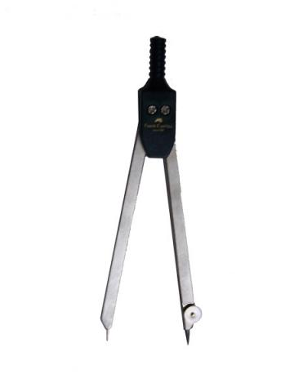
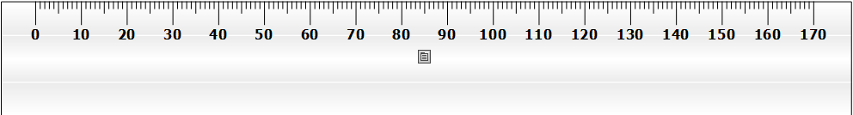
Sestroj trojúhelník ABC, je-li dáno a = 8 cm, b= 3 cm a c = 7 cm.
l
k
C
3 cm
8 cm
1. Rozbor
A
B
7 cm
2. Postup konstrukce
3. Konstrukce
l
C
k
A
B

Slide 6
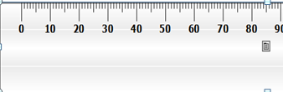
Sestroj trojúhelník ABC, je-li dáno a = 8 cm, b= 3 cm a c = 7 cm.
l
k
4. Ověření
C
8 cm
3 cm
Přeměříme v konstrukci délky stran a zkontrolujeme jestli odpovídají zadaným údajům.
A
B
7 cm
l
5. Diskuze
C
Konstrukce má 1 řešení.
k
V jedné polorovině mají kružnice k a l jeden průsečík.
A
B

Slide 7
Sestroj trojúhelník MNO, je-li dáno m = 4,5 cm, n= 6,3 cm a
o = 7,4 cm. Kontroluj postup s tabulí, narýsuj a proveď ověření konstrukce .
1. Rozbor
2. Postup konstrukce
k
l
O
6,3 cm
4,5 cm
M
7,4 cm
N
Podmínky pro sestrojení
5. Diskuze
m + n > o
4,5 + 6,3 > 7,4
Konstrukce má 1 řešení.
10,8 > 7,4
Δ lze sestrojit.

Slide 8
Sestroj trojúhelník EFG, je-li dáno e = 2,5 cm, f = 4,2 cm a
g = 7,4 cm. Kontroluj postup s tabulí, narýsuj a proveď ověření konstrukce .
1. Rozbor
Podmínky pro sestrojení
G
e + f > g
4,2 cm
2,5 cm
2,5 + 4,2 > 7,4
6,7 < 7,4
E
7,4 cm
F
POZOR !
k
l
E
4,2
2,5
F
Δ nelze sestrojit!

Slide 9
ZÁKLADNÍ ŠKOLA OLOMOUC příspěvková organizace MOZARTOVA 48, 779 00 OLOMOUC tel.: 585 427 142, 775 116 442; fax: 585 422 713 email: kundrum@centrum.cz; www.zs-mozartova.cz
Použité zdroje:
Obrazový materiál je použit z galerie obrázků a klipartů Microsoft Office.

